Slide 1
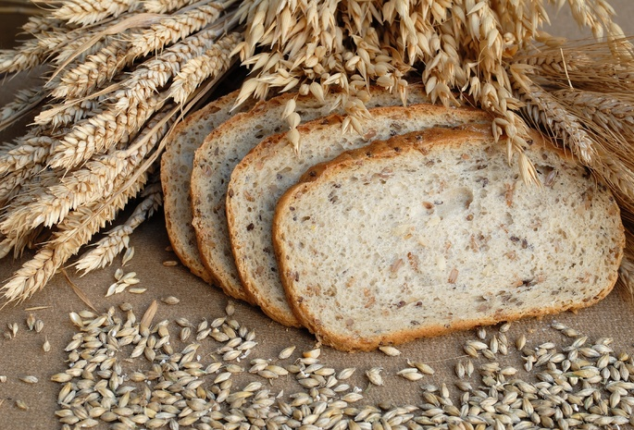
Класс Однодольные.
Семейство Злаки

Slide 2
Семейство Злаки
11 тыс. видов
К злакам принадлежат основные зерновые культуры- пшеница, рожь, рис, кукуруза

Slide 3
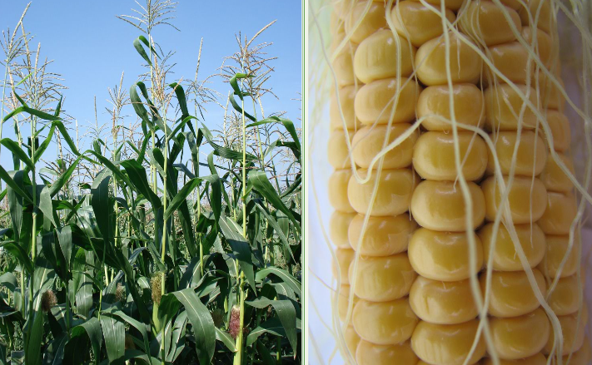
Семейство Злаки
Кукуруза

Slide 4
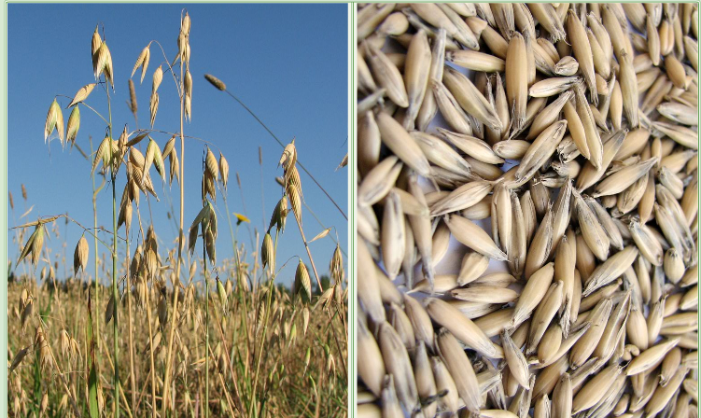
Семейство Злаки
Овес

Slide 5
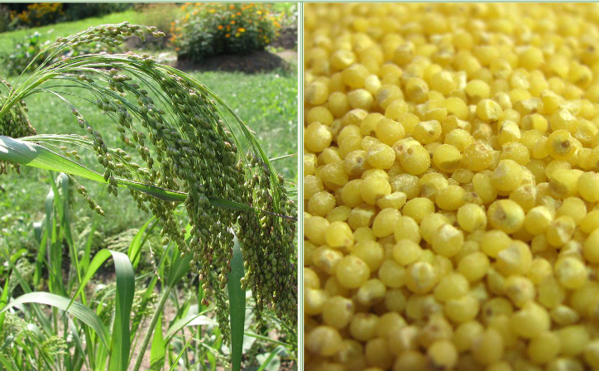
Семейство Злаки
Просо

Slide 6
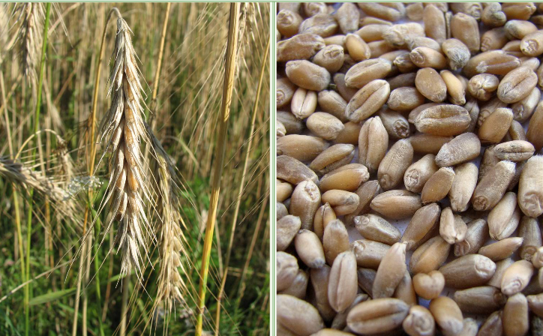
Семейство Злаки
Пшеница

Slide 7
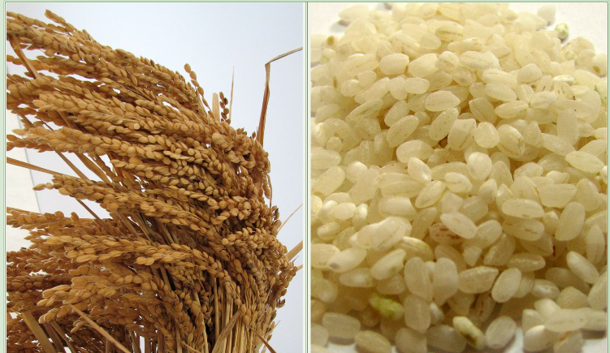
Семейство Злаки
Рис

Slide 8
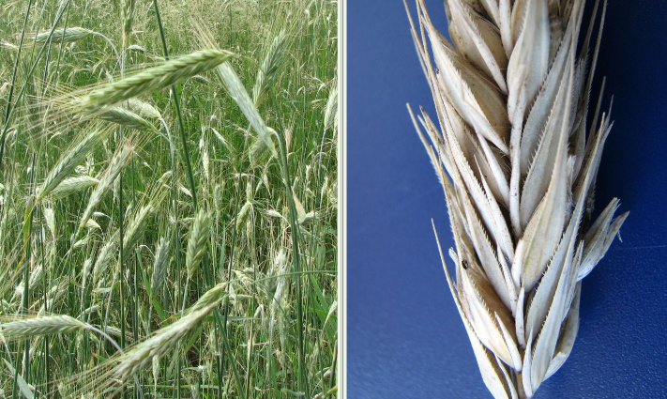
Семейство Злаки
Рожь

Slide 9
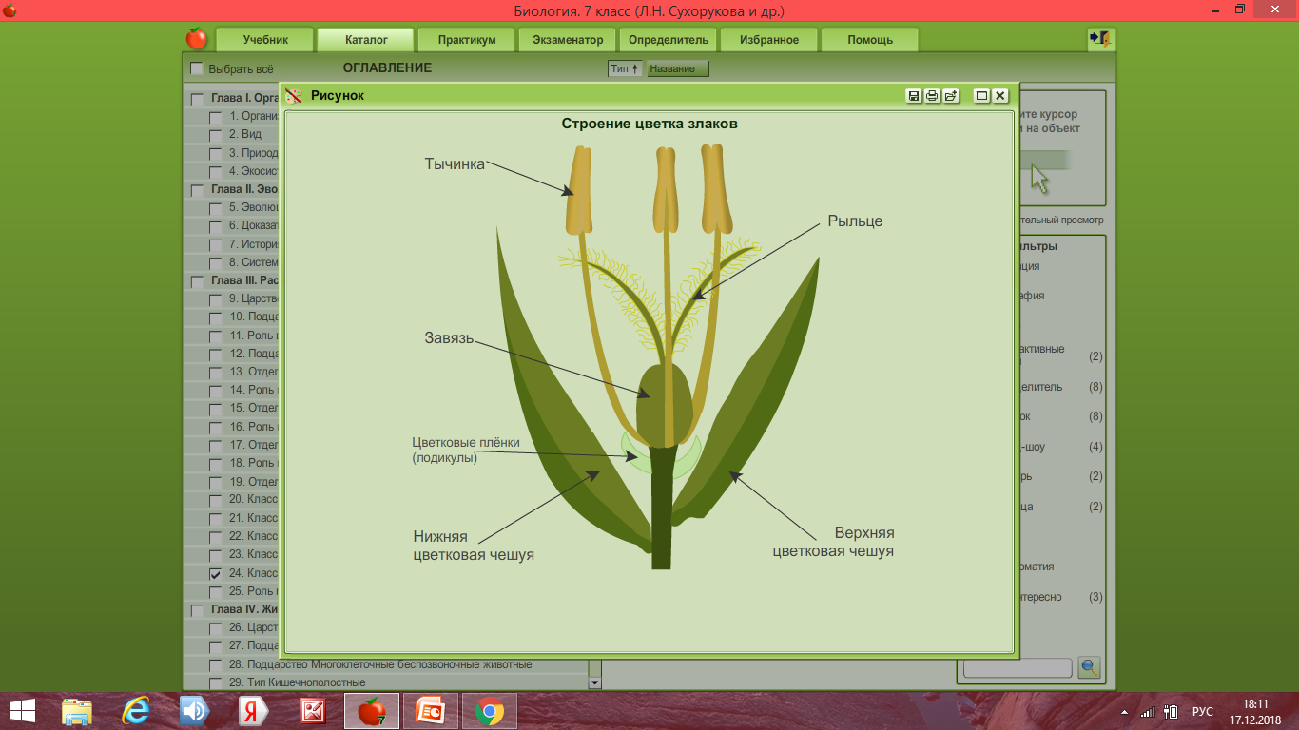
Отличительные признаки семейства
Цветки мелкие, опыляются ветром
Вместо ярких лепестков невзрачные чешуи,
3 тычинки и 1 пестик с двумя перистыми рыльцами
Пыльники на длинных нитях

Slide 10
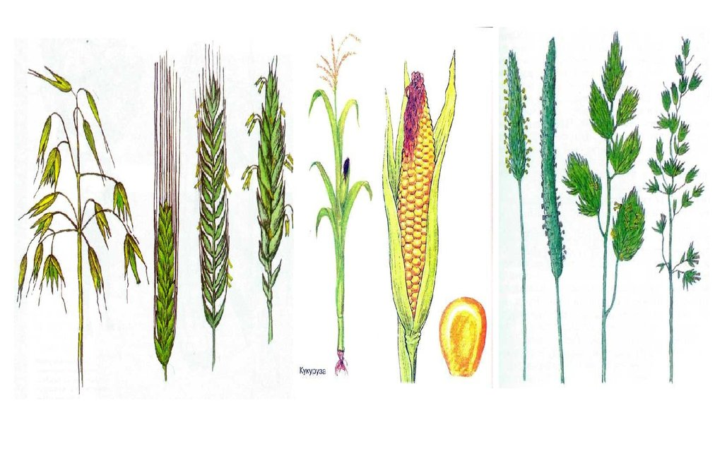
Отличительные признаки семейства
Соцветия – метелка, сложный колос, початок

Slide 11
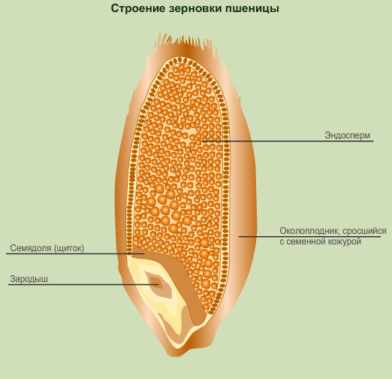
Отличительные признаки семейства
Плод односемянный - зерновка

Slide 12
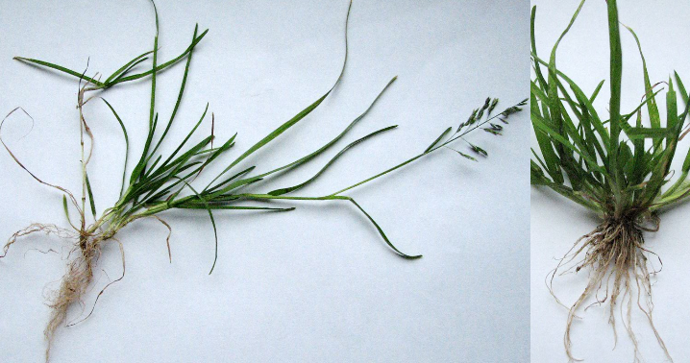
Отличительные признаки семейства
Корневая система мочковатая;
Одни образуют корневища, другие растут пучками-дерновинами

Slide 13
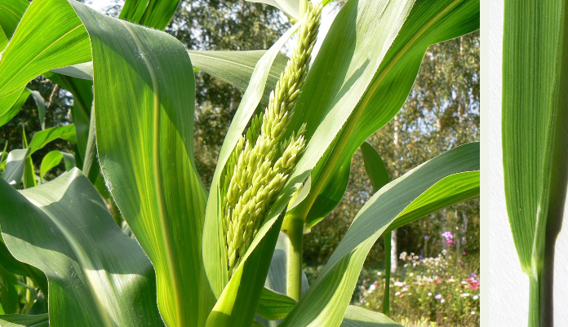
Отличительные признаки семейства
Параллельное жилкование листьев

Slide 14
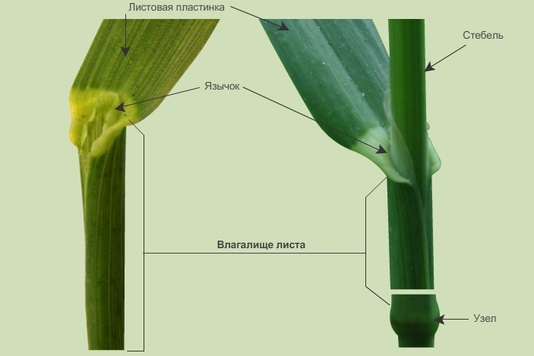
Отличительные признаки семейства
Листья длинные, сидячие, расположены поочередно

Slide 15
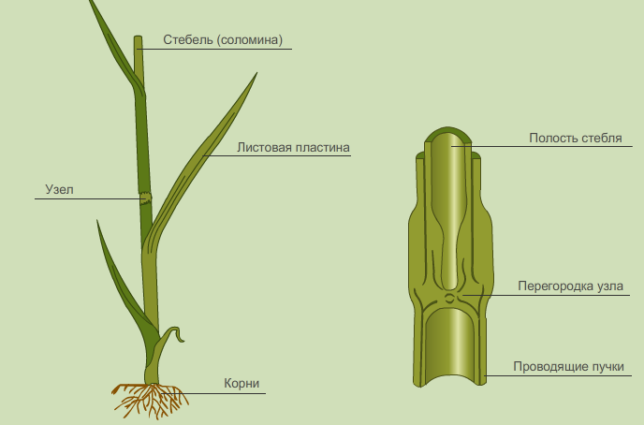
Отличительные признаки семейства
Стебель полый, разделен узлами на междоузлия. Такой стебель называется соломина

Slide 16
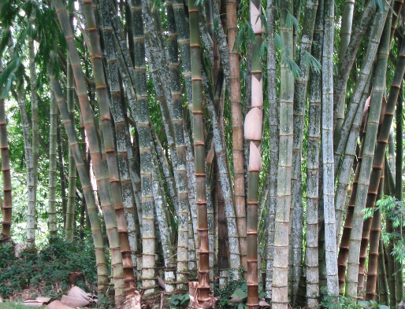
Жизненные формы
Травянистые растения
Древесные растения
Бамбук

Slide 17
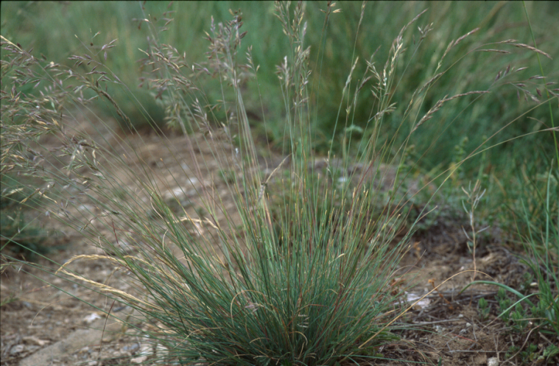
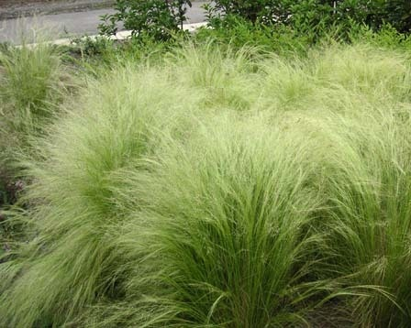
Дикорастущие растения семейства
Степи
Типчак
Ковыль

Slide 18
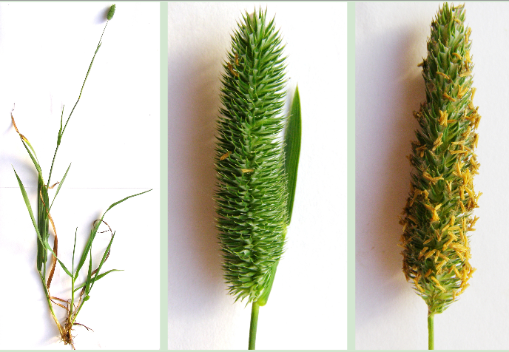
Дикорастущие растения семейства
Луга
Тимофеевка

Slide 19
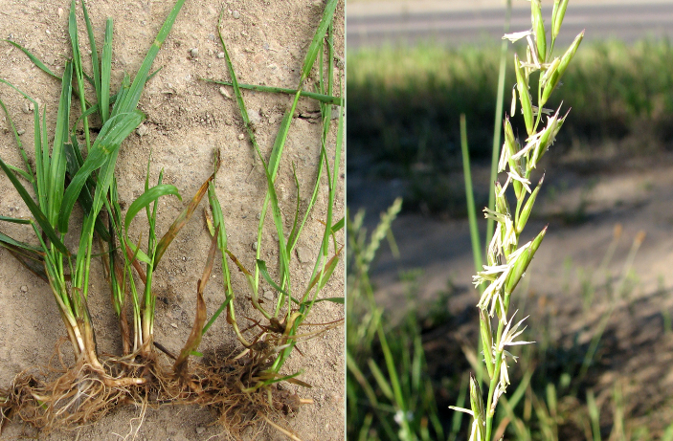
Дикорастущие растения семейства
Луга
Пырей

Slide 20
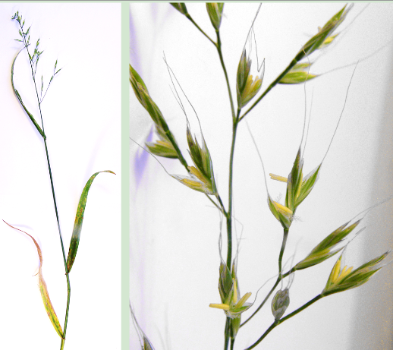
Дикорастущие растения семейства
Луга
Овсянница

Slide 21
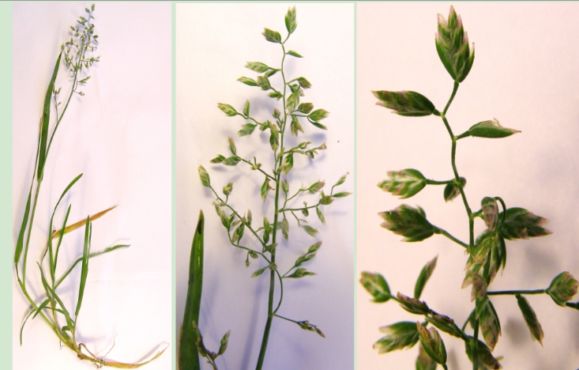
Дикорастущие растения семейства
Луга
Мятлик

Slide 22
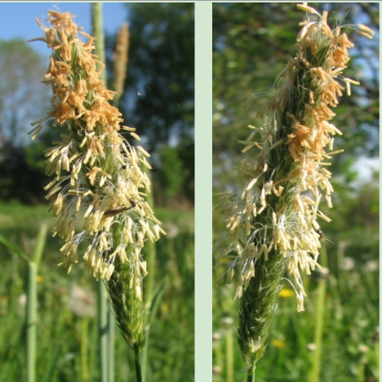
Дикорастущие растения семейства
Луга
Лисохвост

Slide 23
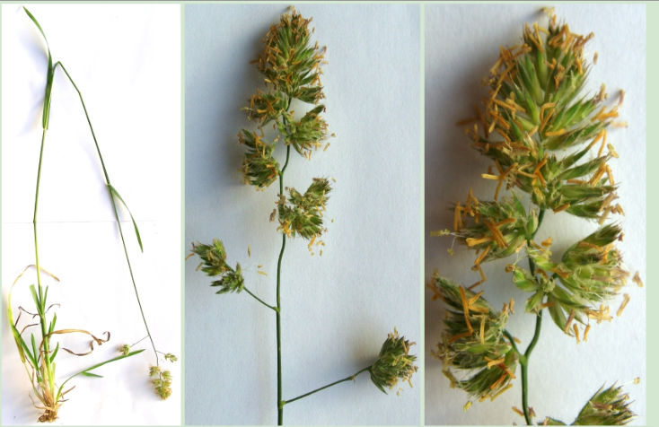
Дикорастущие растения семейства
Луга
Ежа сборная

Slide 24
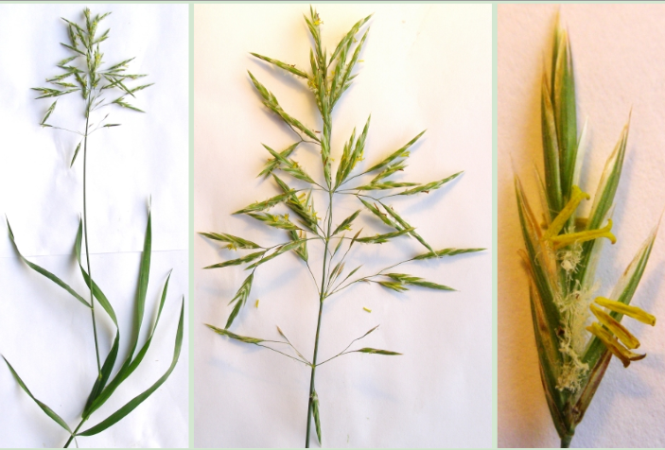
Дикорастущие растения семейства
Луга
Кострец безостый

Slide 25
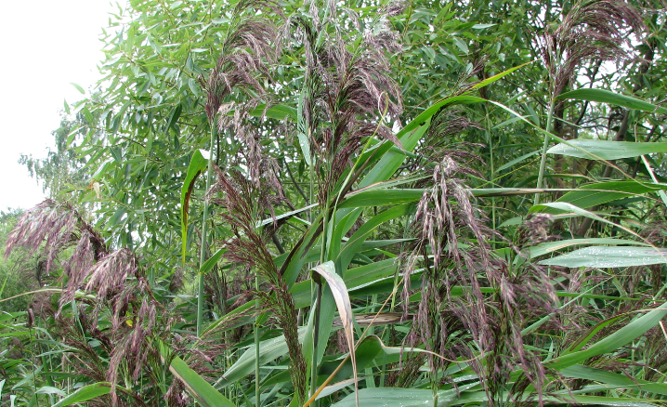
Дикорастущие растения семейства
Берега водоемов
Тростник обыкновенный

Slide 26
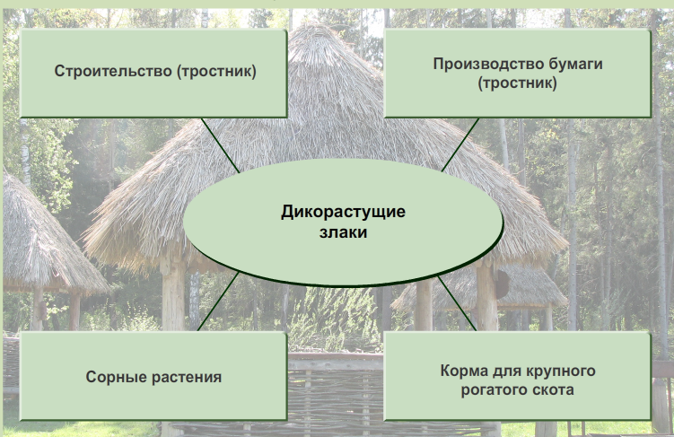
Роль дикорастущих злаков в жизни человека

Slide 27
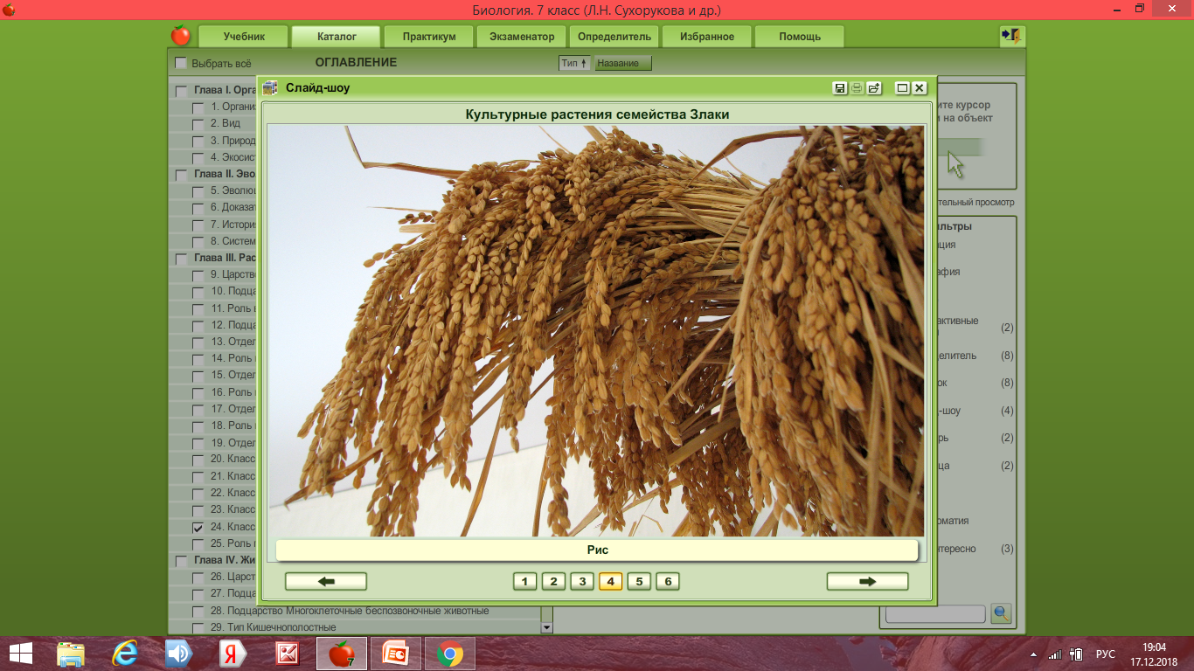

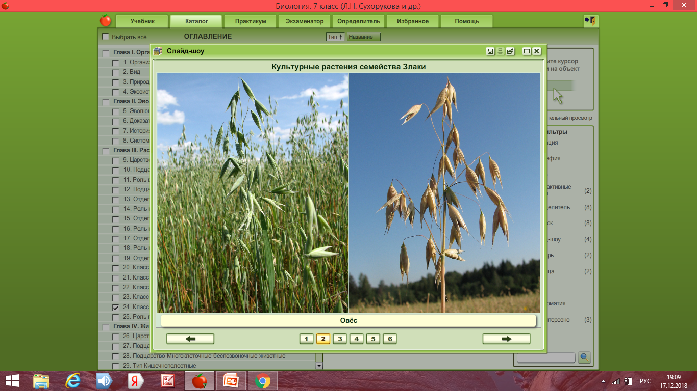
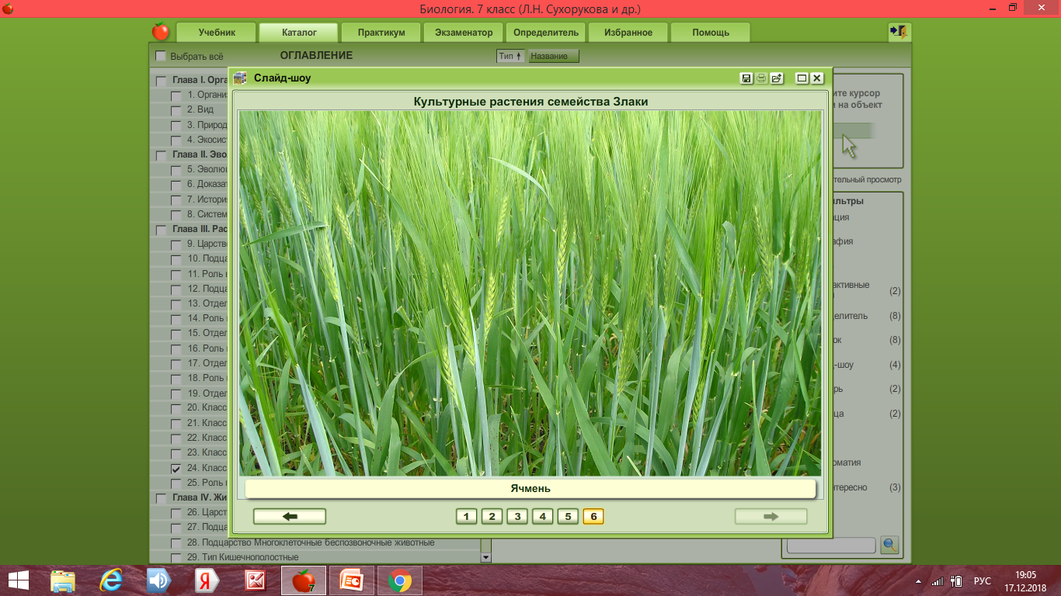
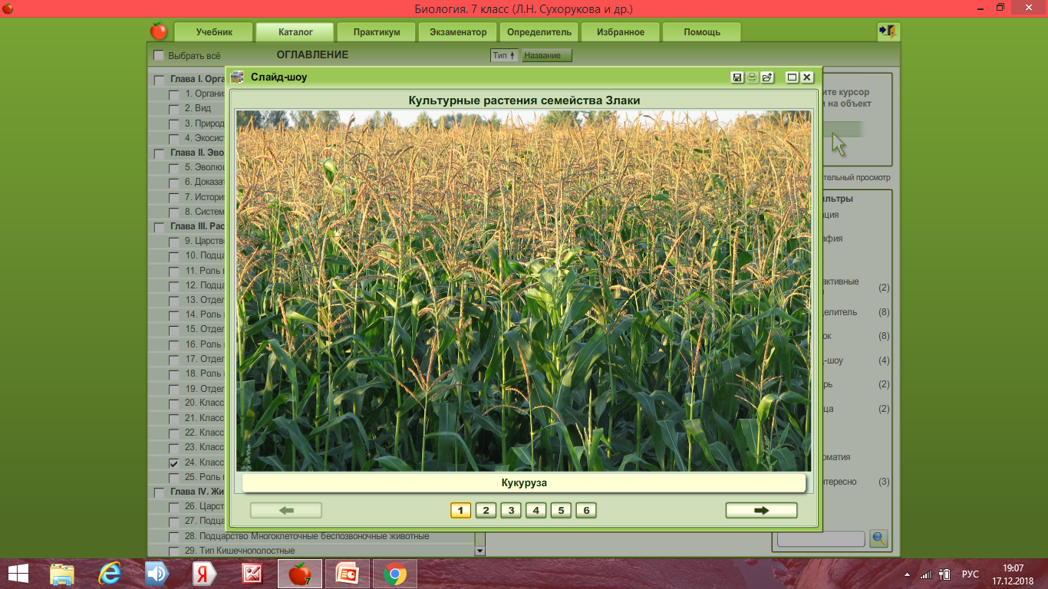
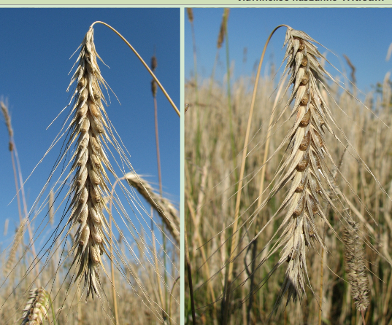
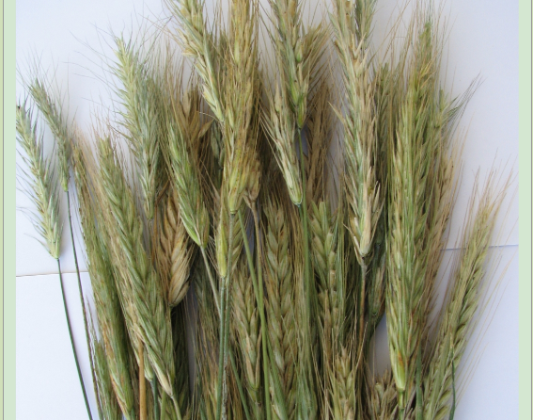
Культурные растения семейства
Рожь;
Пшеница;
Рис;
Ячмень;
Кукуруза;
Просо;
Овес

Slide 28
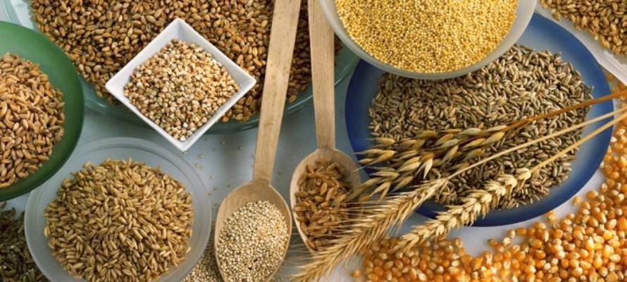
Значение культурных злаковых
Богаты белками и крахмалом
Делают муку, крупу, крахмал и другие продукты

Slide 29
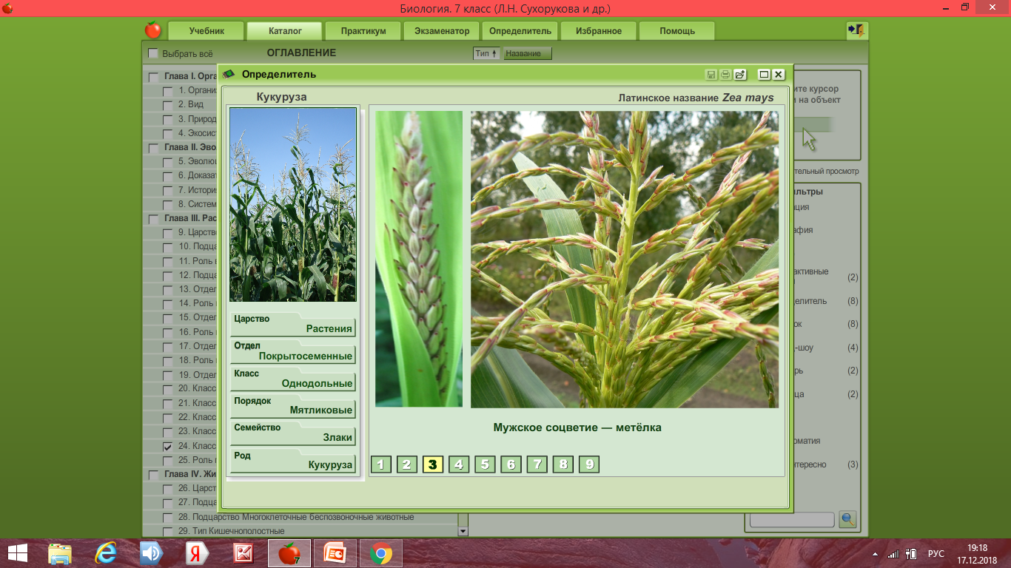
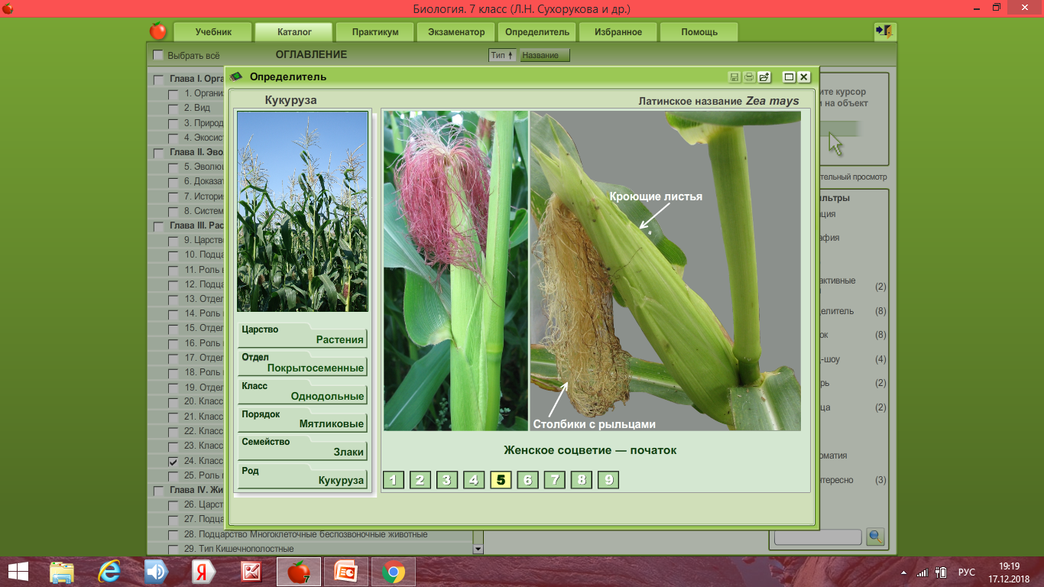
Кукуруза –одна из важнейших зерновых культур
Однодомное растение (пестичные и тычиночные цветики собраны на одном растении)
Мужское соцветие верхушечное –метёлка, женское пазушное - початок

Slide 30
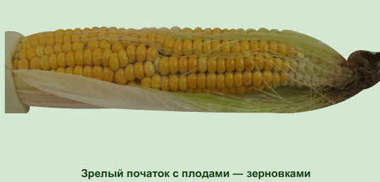
Кукуруза- ценная продовольственная и кормовая культура.
Основной район возделывания – США
( 50% мирового урожая)

Slide 31


Домашнее задание
Параграф 24;
Вопросы стр.61

